Slide 1
Programozás 8. előadás

Slide 2
Tartalom
Másolással összeépítés
Kiválogatás + összegzés
Kiválogatás + maximum-kiválasztás
Maximum-kiválasztás + kiválogatás
Eldöntés + megszámolás
Eldöntés + eldöntés
Sorozatszámítás mátrixra
Eldöntés mátrixra
Notes:
Bevezetés:
Alapkérdések:
hogyan kombinálhatjuk az egyes tételeket?
hogyan befolyásolja az adatszerkezet a tételeket?
…
A válasz persze nem kimerítő, inkább csak példázza a megoldási lehetőségeket…

Slide 3
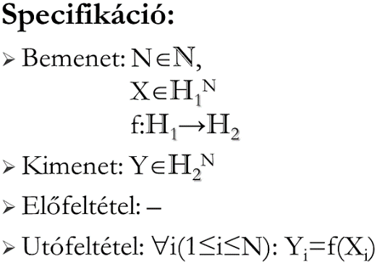
Másolással összeépítés
A másolás programozási tétellel összeépítés minden programozási tételre működik.
Csupán annyi a teendő, hogy a bemenetben szereplő X_{1..N}∈H^{N} sorozat X_{i} elemei helyett i-edik feldolgozandó elemként az f(X_{i})-t kell írni, pl.
vagy
… a kimenetben:
→
X_{i}
f(X_{i})

Slide 4
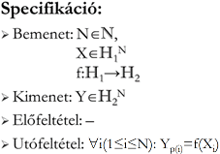
Másolással összeépítés
A másolás programozási tételnek volt azonban egy változata, ami új lehetőségeket teremt:
Utófeltétel: ∀i(1≤i≤N): Y_{p(i)}=X_{i}, ahol p(i) lehet pl. N−i+1, ami éppen a sorozat elemei sorrendje megfordítását jelenti.
Több programozási tétel megoldása kihasználta az elemek sorrendjét, pl. a lehetséges megoldások közül az elsőt adta meg, vagy az összes várt elemet a bemenet sorrendjében adta meg.
Ez az összeépítés lehetőséget teremt a hátulról feldolgozásra.

Slide 5
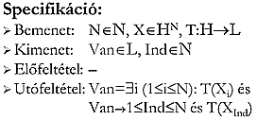
Másolás + keresés
Feladat:
Adott tulajdonságú utolsó elem keresése.
Specifikáció:
Bemenet: N∈N, X_{1..N}∈H^{N}, T:H→L
Kimenet: Van∈L, Ind∈N
Előfeltétel: –
Utófeltétel: Van=∃i(1≤i≤N): T(X_{i}) és Van → 1≤Ind≤N és T(X_{Ind}) és ∀i(Ind<i≤N): nem T(X_{i})

Slide 6
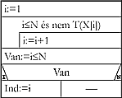
Másolás + keresés
Feladat:
Adott tulajdonságú utolsó elem keresése.
Változó i:Egész Y:Tömb[…]
i=1..N
 | Y[N−i+1]:=X[i]
i:=1
i≤N és nem T(Y[i])
 | i:=i+1
Van:=i≤N
Van
Ind:=N−i+1 |  | ⎯
I
N

Slide 7
Másolás + keresés
Vezessük be a j=N−i+1 jelölést! Így i=1 esetén j=N, i növelése esetén j csökken, i≤N helyett N−j+1≤N, azaz 1≤j lesz. Ezzel i-ről j-re áttérve a megoldás a hátulról keresésre:
Változó j:Egész
j:=N
j≥1 és nem T(X[j])
 | j:=j−1
Van:=j≥1
Van
Ind:=j |  | ⎯
I
N

Slide 8
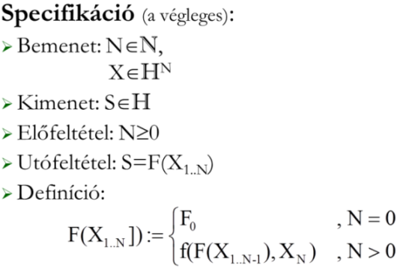
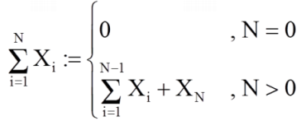
Kiválogatás + összegzés
Feladat:
Adott tulajdonságú elemek összege – feltételes összegzés.
Specifikáció:
Bemenet: N∈N, X_{1..N}∈Z^{N}, T:Z→L
Kimenet: S∈Z
Előfeltétel: –
Utófeltétel: S=

Slide 9

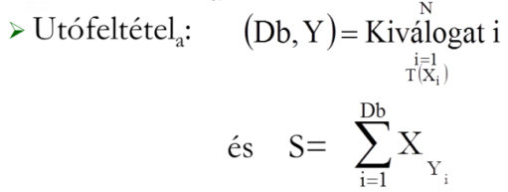
Kiválogatás + összegzés
Specifikáció_{a}:
Utófeltétel_{a}: (Db,Y)= és S=
Specifikáció_{b}:
Utófeltétel_{b}: (Db,Y)= és S=
Notes:
KELL A ROSSZ MEGOLDÁS IS?
Visszavezetés már ismert tételekre: kiválogatás (index/érték) + összegzés.

Slide 10
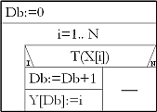

Kiválogatás + összegzés
1. megoldási ötlet_{a}:
Válogassuk ki az adott tulajdonságúakat, majd utána adjuk össze őket!
Változó i,Db:Egész Y:Tömb[…]
Db:=0
i=1..N
 | T(X[i])
 | Db:=Db+1 | ⎯
 | Y[Db]:=i
S:=0
i=1..Db
 | S:=S+X[Y[i]]
I
N

Slide 11
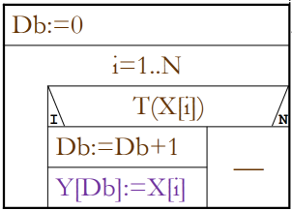
Kiválogatás + összegzés
1. megoldási ötlet_{b}:
Válogassuk ki az adott tulajdonságúakat, majd utána adjuk össze őket!
Változó i,Db:Egész Y:Tömb[…]
Db:=0
i=1..N
 | T(X[i])
 | Db:=Db+1 | ⎯
 | Y[Db]:=X[i]
S:=0
i=1..Db
 | S:=S+Y[i]
I
N

Slide 12
Kiválogatás + összegzés
2. megoldási ötlet:
Kiválogatás helyett azonnal adjuk össze a megfelelő elemeket! → nincs érték-/index-feljegyzés (Y-ban) + nincs számlálás (Db-ben)
Változó i:Egész
S:=0
i=1..N
 | T(X[i])
 | S:=S+X[i] | ⎯
I
N
Notes:
Visszavezetés helyett gondolkodás, a lényeg megragadása.

Slide 13
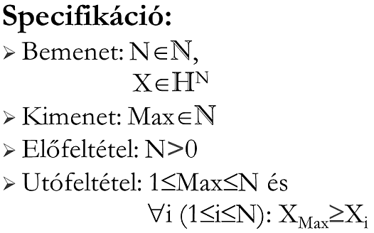
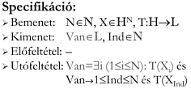
Kiválogatás + maximum-kiválasztás
Feladat:
Adott tulajdonságú elemek maximuma – feltételes maximumkeresés.
Specifikáció:
Bemenet: N∈N, X_{1..N}∈H^{N}, T:H→L
Kimenet: MaxI∈N, Van∈L
Előfeltétel: –
Utófeltétel: Van=∃i (1≤i≤N): T(X_{i}) és Van→( 1≤MaxI≤N és T(X_{MaxI}) és ∀i(1≤i≤N): T(X_{i})→X_{MaxI}≥X_{i} )
Notes:
A maximum-kiválasztás előfeltétele most nem biztos, h. teljesül. Ezért hasonlatos a keresés tételhez.
A pirossal jelölt a keresésre, a zölddel jelölt a maximum-kiválasztásra „hajazó” részek.

Slide 14
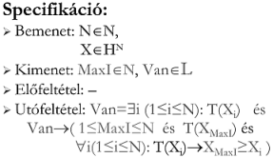
Kiválogatás + maximum-kiválasztás
Specifikáció₂:
Utófeltétel₂: (Van,MaxI)=
Specifikáció₃:
Utófeltétel₃: (Van,Ind,Ért)=
Notes:
Rövidített, függvényes jelölése a feltételes maximumnak.

Slide 15
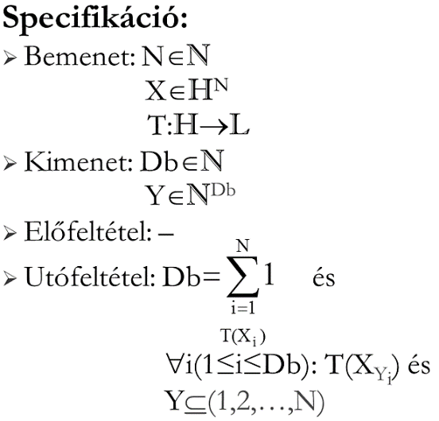
Kiválogatás + maximum-kiválasztás
A megoldás felé:
Specifikáció’:
Utófeltétel’: (Db,Y)= és Van=Db>0 és Van→( 1≤MaxI≤N és T(X_{MaxI}) és
MaxI= )
Kiolvasható az algoritmikus ötlet:
Válogassuk ki az adott tulajdonságúakat, majd válasszuk ki a maximumot, ha van értelme!

Slide 16
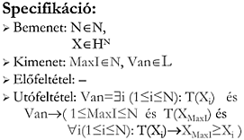
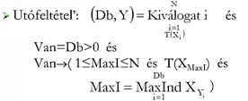
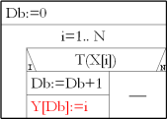
Kiválogatás + maximum-kiválasztás
1. megoldás algoritmusa:
Válogassuk ki az adott tulajdonságúakat, majd …!
Változó i,Db:Egész Y:Tömb[…]
Db:=0
i=1..N
 | T(X[i])
 | Db:=Db+1 | ⎯
 | Y[Db]:=i
Van:=Db>0
…
I
N

Slide 17


Kiválogatás + maximum-kiválasztás
1. megoldása algoritmusa:
… , majd válasszuk ki a maximumot, ha van értelme!
…
Van
MaxI:=Y[1] |  |  | ⎯
i=2..Db
 | X[Y[i]]>X[MaxI]
 | MaxI:=Y[i] | ⎯
I
N
I
N

Slide 18

Kiválogatás + maximum-kiválasztás
2. megoldási ötlet (és algoritmusa):
Induljunk ki a specifikációban észrevett tételekből: a kiválogatás helyett keressük meg az első T-tulajdonságút, …
Változó i:Egész
i:=1
i≤N és nem T(X[i])
 | i:=i+1
Van:=i≤N
…

Slide 19
Kiválogatás + maximum-kiválasztás
2. megoldási ötlet (és algoritmusa):
… majd válasszuk ki az ilyenek maximumát!
…
Van
MaxI:=i |  |  |  | ⎯
i=i+1..N
 | T(X[i])
 | X[i]>X[MaxI] |  | ⎯
 | MaxI:=i | ⎯
I
N
I
N
„ilyenek”
I
N

Slide 20
Kiválogatás + maximum-kiválasztás
2. megoldási ötlet (és algoritmusa):
… majd válasszuk ki az ilyenek maximumát!
…
Van
MaxI:=i |  |  | ⎯
i=i+1..N
 | T(X[i]) és X[i]>X[MaxI]
 | MaxI:=i | ⎯
I
N
I
N

Slide 21
Kiválogatás + maximum-kiválasztás
3. megoldási ötlet (és algoritmusa):
Kiválogatás, ill. keresés helyett azonnal válasszuk ki a maximumot!
Kell egy fiktív 0. elem a maximum-kiválasztáshoz, amely kisebb minden „normál” elemnél.
Változó i:Egész
X[0]:=-∞; MaxI:=0
i=1..N
 | T(X[i]) és X[i]>X[MaxI]
 | MaxI:=i | ⎯
Van:=MaxI>0
I
N
Notes:
A 0. elem felvételére nem lenne szükség, ha nem indexet, hanem a maximális értéket keresnénk.

Slide 22
Maximum-kiválasztás + kiválogatás
Feladat:
Összes maximális elem kiválogatása.
Specifikáció:
Bemenet: N∈N, X_{1..N}∈H^{N}
Kimenet: Db∈N, MaxI_{1..N}∈N^{N}
Előfeltétel: N>0
Utófeltétel: Db = és
∀i(1≤i≤Db): ∀j(1≤j≤N): X_{MaxIi}≥X_{j} és MaxI⊆(1,2,…,N)

Slide 23
Maximum-kiválasztás + kiválogatás
Feladat:
Összes maximális elem kiválogatása.
Specifikáció:
Bemenet: N∈N, X_{1..N}∈H^{N}
Kimenet: Db∈N, MaxI_{1..N}∈N^{N}
Előfeltétel: N>0
Utófeltétel: MaxÉ= és
(Db,MaxI)=
N
MaxÉrt X_{i}
i=1
Notes:
A MaxÉ csak lokális változója az Uf-nek.

Slide 24
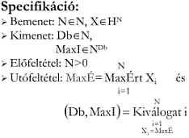
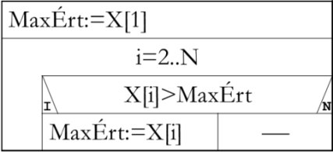
Maximum-kiválasztás + kiválogatás
1. megoldási ötlet:
Határozzuk meg a maximumot, majd válogassuk ki a vele egyenlőeket!
Változó MaxÉ:TH i:Egész
MaxÉ:=X[1]
i=2..N
 | X[i]>MaxÉ
 | MaxÉ:=X[i] | ⎯
…
I
N

Slide 25
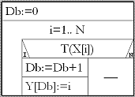
Maximum-kiválasztás + kiválogatás
1. megoldási ötlet:
Határozzuk meg a maximumot, majd válogassuk ki a vele egyenlőeket!
…
Db:=0
i=1..N
 | X[i]=MaxÉ
 | Db:=Db+1 | ⎯
 | MaxI[Db]:=i
I
N
Notes:
2 ciklus
(N-1)+N=2*N-1 feltételvizsgálat

Slide 26
Maximum-kiválasztás + kiválogatás
2. megoldási ötlet:
A pillanatnyi maximálissal egyenlőeket azonnal válogassuk ki!
Ha „feleslegeset” válogattunk ki, azt a következő maximumnál felülírjuk.
Változó MaxÉ:TH i:Egész
Db:=1; MaxI[1]:=1; MaxÉ:=X[1]
i=2..N
 | X[i]>MaxÉ | X[i]=MaxÉ
 | Db:=1 | Db:=Db+1
 | MaxI[1]:=i | MaxI[Db]:=i
 | MaxÉ:=X[i] | ⎯
Notes:
1 ciklus
(N-1)-szer 1 v. 2 feltételvizsgálat → N-1 .. 2*N-2 feltételvizsgálat
Azaz ebből a szempontból mindenképpen jobb, mint az előző!

Slide 27
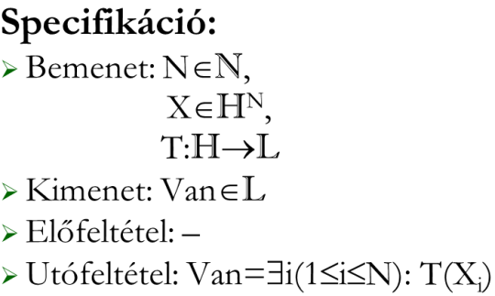
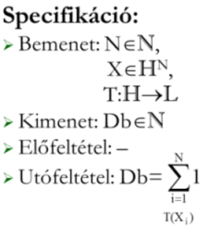
Eldöntés + megszámolás
Feladat:
Van-e egy sorozatban legalább K darab adott tulajdonságú elem?
Specifikáció:
Bemenet: N,K∈N, X_{1..N}∈H^{N}, T:H→L
Kimenet: Van∈L
Előfeltétel: K>0
Utófeltétel: db= és Van=db≥K
Notes:
ELÉG LEHET A KIVÁLASZTÁS ÉS MEGSZÁMOLÁS?
A K>0 feltétel mennyire fontos? Vizsgáljuk meg az Uf-t!
A db az Uf-ben csak lokális adat.

Slide 28
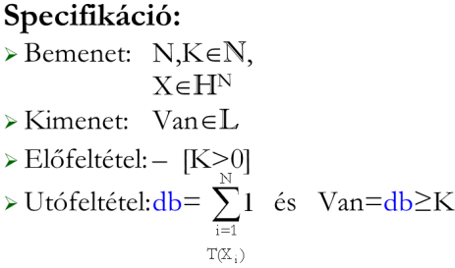

Eldöntés + megszámolás
1. megoldási ötlet:
Számoljuk meg, hogy hány adott tulajdonságú van, majd nézzük meg, hogy ez legalább K-e! (Azaz valójában nincs: eldöntés tétel!)
Változó i:Egész
db:=0
i=1..N
 | T(X[i])
 | db:=db+1 | ⎯
Van:=db≥K
I
N

Slide 29
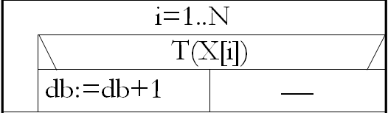
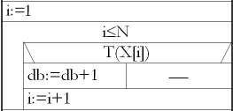
Eldöntés + megszámolás
2. megoldási ötlet:
Ha már találtunk K darab adott tulajdonságút, akkor ne nézzük tovább!
Változó i:Egész
db:=0; i:=1
i≤N és db<K
 | T(X[i])
 | db:=db+1 | ⎯
 | i:=i+1
Van:=db=K
I
N
Notes:
Vegyük észre, hogy ez az algoritmus az alábbi utófeltételhez illik:
Van = ∃i(1≤i≤N): ∑_{(𝑗=1..i,𝑇(𝑋[𝑗])} 1 = K

Slide 30
Keresés + megszámolás
Feladat:
Egy sorozatban melyik a K. adott tulajdonságú elem (ha van egyáltalán)?
Specifikáció:
Bemenet: N,K∈N, X_{1..N}∈H^{N}, T:H→L
Kimenet: Van∈L, KI∈N
Előfeltétel: K>0
Utófeltétel: Van=∃i(1≤i≤N): =K és
Van→1≤KI≤N és =K és T(X_{KI})
Notes:
0. (t-tulajdonságú) elemre nem lehet rámutatni; így a K=0 eset értelmetlen.

Slide 31
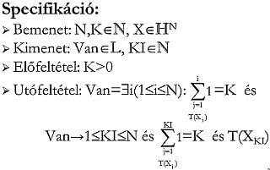
Keresés + megszámolás
1. megoldási ötlet:
Az előbbi ötlet: „számoljuk meg, hogy hány adott tulajdonságú van, majd nézzük meg, hogy ez legalább K-e…” kevés, még hátra van a K. újbóli megkeresése…
A működőnek látszó ötlet: a megszámolás helyett kiválogatás kell… és a keresésre nincs szükség… … de helypazarló és túl hosszadalmas!

Slide 32
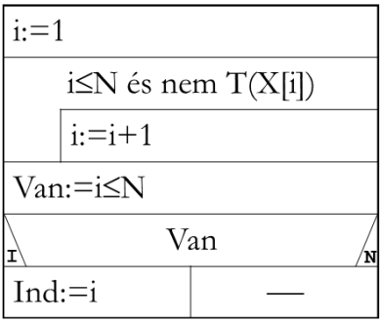
Keresés + megszámolás
2. megoldási ötlet:
Ha már találtunk K darab adott tulajdonsá-gút, akkor ne nézzük tovább: keresés a K.-ig.
Változó i:Egész
db:=0; i:=1
i≤N és db<K
 | T(X[i])
 | db:=db+1 | ⎯
 | i:=i+1
Van:=db=K
…
I
N

Slide 33
Keresés + megszámolás
2. megoldási ötlet:
Ha megtaláltunk a K.-at, akkor jegyezzük föl az indexét!
…
Van
KI:=i–1
I
N

Slide 34
Keresés + másolás
Feladat:
Egy sorozat első T tulajdonságú eleme előtti elemei kiválogatása (az összes, ha nincs T tulajdonságú).
Specifikáció:
Bemenet: N,K∈N, X_{1..N}∈H^{N}, T:H→L
Kimenet: Db∈N, Y_{1..N}∈H^{N}
Előfeltétel: –
Utófeltétel: Van=∃i(1≤i≤N): T(X_{i}) és (Van és 0≤Db<N és T(X_{Db+1}) vagy Db=N) és ∀i(1≤i≤Db): nem T(X_{i}) és Y_{i}=X_{i}

Slide 35
Keresés + másolás
1. megoldási ötlet:
Az első ötlet: „keressük meg az első adott tulajdonságú elemet, majd az előtte levőket másoljuk le…”
… hosszadalmas!

Slide 36
Keresés + másolás
2. megoldási ötlet:
Keresés közben másoljuk le a szükséges elemeket:
Változó i:Egész
i:=1
i≤N és nem T(X[i])
 | Y[i]:=X[i]
 | i:=i+1
Db:=i−1

Slide 37
Eldöntés + eldöntés
Feladat:
Van-e két sorozatnak közös eleme?
Specifikáció:
Bemenet: N,M∈N, X_{1..N}∈H^{N}, Y_{1..M}∈H^{M}
Kimenet: Van∈L
Előfeltétel: –
Utófeltétel: Van=∃i(1≤i≤N), ∃j(1≤j≤M): X_{i}=Y_{j}
Utófeltétel’: Van=
Notes:
EZ MÁR LEHETNE A FÜGGVÉNNYEL MEGVALÓSÍTOTT

Slide 38
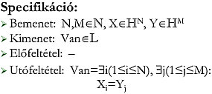
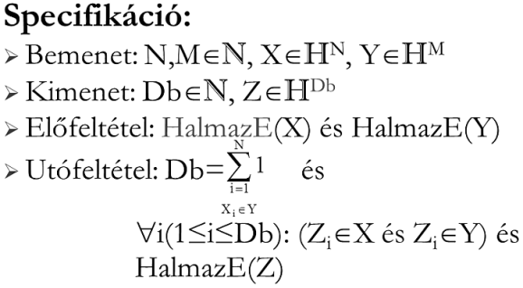
Eldöntés + eldöntés
1. megoldási ötlet:
Határozzuk meg a két sorozat közös elemeit (metszet), s ha ennek elemszáma legalább 1, akkor van közös elem!
Specifikáció:
Az utófeltétel „igazítása”:
a metszet részeredménye volt: Db∈N
a módosított utófeltétel: metszet utófeltétele és Van=Db>0.
Megjegyzés:
A metszet = kiválogatás + eldöntés

Slide 39

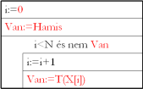
Eldöntés + eldöntés
2. megoldási ötlet :
Ha már találtunk 1 darab közös elemet, akkor ne nézzük tovább!
Változó i,j:Egész
i:=0; Van:=Hamis
i<N és nem Van
 | i:=i+1; j:=1
 | j≤M és X[i]≠Y[j]
 |  | j:=j+1
 | Van:=j≤M

Slide 40
Eldöntés + eldöntés
2. megoldási ötlet:
Ha már találtunk 1 darab közös elemet, akkor ne nézzük tovább!
Változó i,j:Egész
i:=1; Van:=Hamis
i≤N és nem Van
 | j:=1
 | j≤M és X[i]≠Y[j]
 |  | j:=j+1
 | j≤M
 | Van:=Igaz |  | i:=i+1
I
N
Notes:
A pirossal elfedettek eltérnek az eldöntés hivatkozott alakjától. Vajon miért?

Slide 41
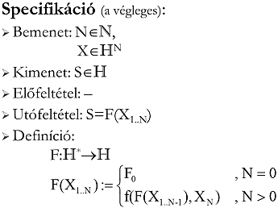

Összegzés mátrixra
Feladat:
Egy mátrix elemeinek összege.
Specifikáció:
Bemenet: N,M∈N, X_{1..N,1..M}∈Z^{N×M}
Kimenet: S∈Z
Előfeltétel: –
Utófeltétel: S=

Slide 42
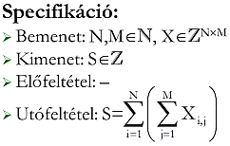
Összegzés mátrixra
Algoritmus:
Ez két – egymásba ágyazott – összegzés tétel alkalmazását kívánja meg.
Változó i,j,S0:Egész
S:=0
i=1..N
 | S0:=0
 | j=1..M
 |  | S0:=S0+X[i,j]
 | S:=S+S0

Slide 43
Összegzés mátrixra
Algoritmus:
A megoldás lényegében csak abban különbözik az alapváltozattól, hogy a mátrix miatt két – egymásba ágyazott – ciklusra van szükség.
Megjegyzés: a másolás, a megszámolás és a maximum-kiválasztás tétel hasonló elven valósítható meg mátrixokkal.
Változó i,j:Egész
S:=0
i=1..N
 | j=1..M
 |  | S:=S+X[i,j]

Slide 44
Eldöntés mátrixra
Feladat:
Van-e egy mátrixban adott tulajdonságú elem?
Specifikáció:
Bemenet: N,M∈N, X_{1..N,1..M}∈H^{N×M}
Kimenet: Van∈L
Előfeltétel: –
Utófeltétel: Van=∃i(1≤i≤N), ∃j(1≤j≤M): T(X_{i,j})
Utófeltétel’: Van=

Slide 45
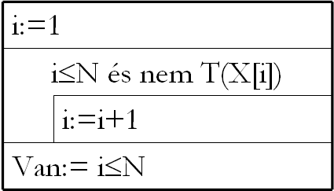
Eldöntés mátrixra
Algoritmus:
Az alapváltozathoz képest itt meg kell fogalmazni a mátrix elemein való – nem feltétlenül – végighaladást, soronként, balról jobbra!
Változó i,j:Egész
i:=1; j:=1
i≤N és nem T(X[i,j])
 | j<M
 | j:=j+1 | i:=i+1; j:=1;
Van:= i≤N
I
N

Slide 46
Eldöntés mátrixra
Algoritmus:
Az alapváltozathoz képest itt meg kell fogalmazni a mátrix elemein való – nem feltétlenül – végighaladást, soronként, balról jobbra!
Változó i,j:Egész
i:=1; j:=1
i≤N és nem T(X[i,j])
 | j<M
 | j:=j+1 | i:=i+1; j:=1
Van:= i≤N
I
N

Slide 47
Eldöntés mátrixra
Algoritmus:
Az alapváltozathoz képest itt meg kell fogalmazni a mátrix elemein való – nem feltétlenül – végighaladást, soronként, balról jobbra!
Változó i,j:Egész
i:=1; j:=1
i≤N és nem T(X[i,j])
 | j<M
 | j:=j+1 | i:=i+1; j:=1
Van:= i≤N
I
N

Slide 48
Eldöntés mátrixra
Algoritmus:
Az alapváltozathoz képest itt meg kell fogalmazni a mátrix elemein való – nem feltétlenül – végighaladást, soronként, balról jobbra!
Megjegyzés: a keresés és a kiválasztás tétel is hasonlóan fogalmazható meg mátrixokra.
Változó i,j:Egész
i:=1; j:=1
i≤N és nem T(X[i,j])
 | j<M
 | j:=j+1 | i:=i+1; j:=1
Van:= i≤N
I
N

Slide 49
Áttekintés
Másolással összeépítés
Kiválogatás + összegzés
Kiválogatás + maximum-kiválasztás
Maximum-kiválasztás + kiválogatás
Eldöntés + megszámolás
Eldöntés + eldöntés
Sorozatszámítás mátrixra
Eldöntés mátrixra
Notes:
Bevezetés:
Alapkérdések:
hogyan kombinálhatjuk az egyes tételeket?
hogyan befolyásolja az adatszerkezet a tételeket?
…
A válasz persze nem kimerítő, inkább csak példázza a megoldási lehetőségeket…

